Slide 1


Slide 2


Slide 3


Slide 4
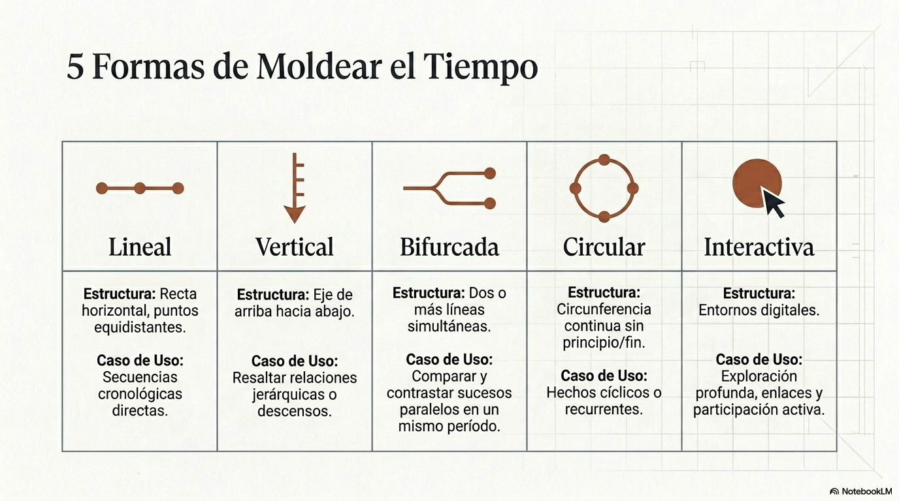

Slide 5
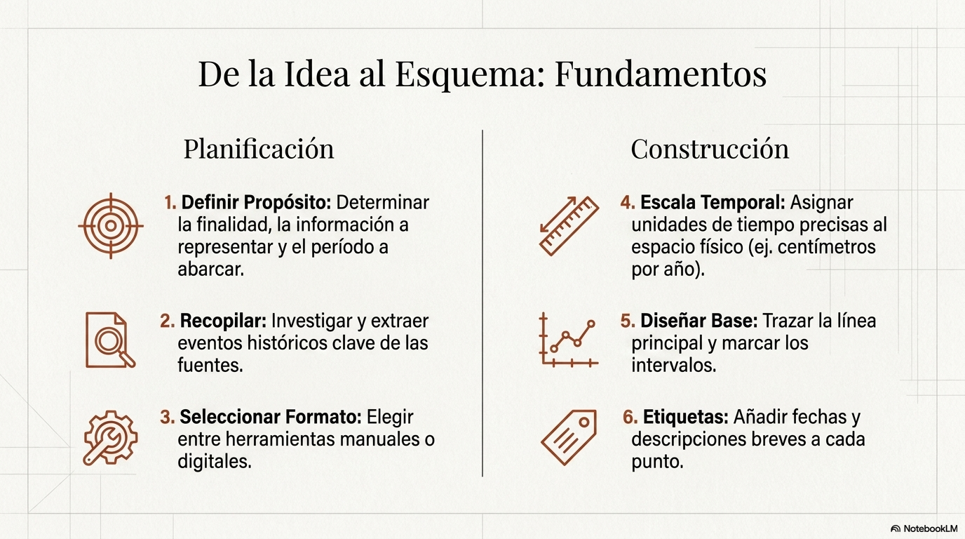

Slide 6


Slide 7


Slide 8
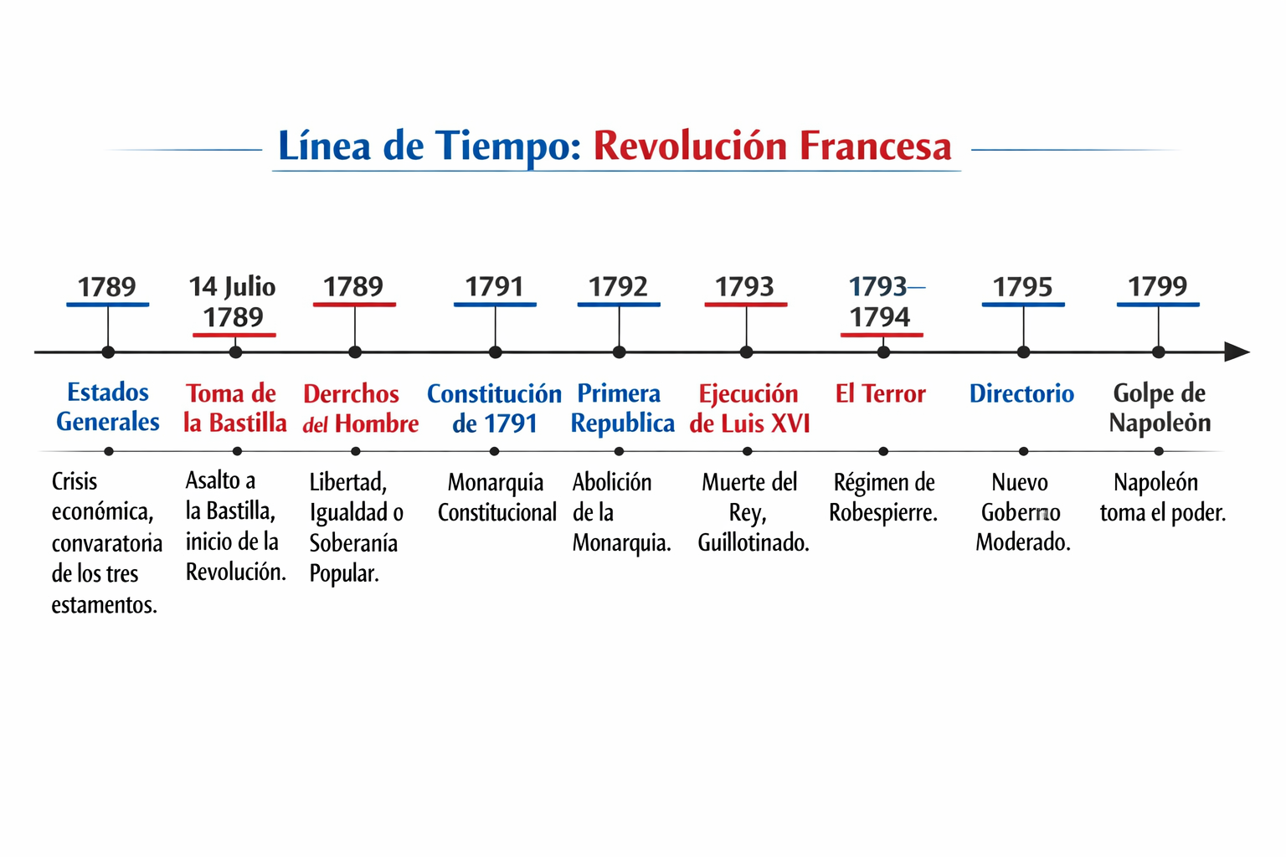

Slide 9
Evolución histórica de la armada de Chile
La historia naval de Chile se remonta a los albores de la independencia. En 1817, Bernardo O’Higgins comprendió que la libertad del país dependía no solo de las batallas terrestres, sino también del dominio del mar. Por ello impulsó la creación de una escuadra nacional. En 1818, se conformó la Primera Escuadra Nacional, bajo el mando de Lord Thomas Cochrane, un marino británico que aportó su experiencia para organizar y entrenar a los primeros oficiales y tripulaciones chilenas. Durante la década de 1820, la escuadra participó en operaciones decisivas contra las fuerzas realistas en el Pacífico, asegurando la independencia de Chile y contribuyendo a la liberación de Perú. En 1839, la Armada tuvo un rol importante en la Guerra contra la Confederación Perú-Boliviana, demostrando la necesidad de mantener una fuerza naval permanente para resguardar los intereses nacionales. El hito más recordado ocurrió en 1879, durante la Guerra del Pacífico. El Combate Naval de Iquique, el 21 de mayo, marcó la memoria colectiva del país. El capitán Arturo Prat, al mando de la corbeta Esmeralda, enfrentó al monitor peruano Huáscar. Aunque la Esmeralda fue hundida, el sacrificio de Prat y su tripulación inspiró a toda la nación y consolidó la tradición de honor y valentía de la Armada de Chile. En el siglo XX, la Armada se modernizó con la incorporación de acorazados y buques más avanzados. En 1910, se adquirieron unidades que fortalecieron la defensa marítima y permitieron a Chile proyectar poder naval en la región. Durante la segunda mitad del siglo, la institución participó en tareas de apoyo a la población en emergencias naturales, como terremotos y tsunamis, consolidando su rol social además del militar. En la actualidad, la Armada de Chile cumple funciones múltiples: defensa de la soberanía marítima, protección de rutas comerciales, participación en misiones internacionales de paz y ayuda humanitaria. Además, mantiene una activa labor en investigación oceanográfica y en la formación de oficiales en la Escuela Naval Arturo Prat, donde se transmiten los valores de disciplina, honor y servicio a la patria.

